Slide 1
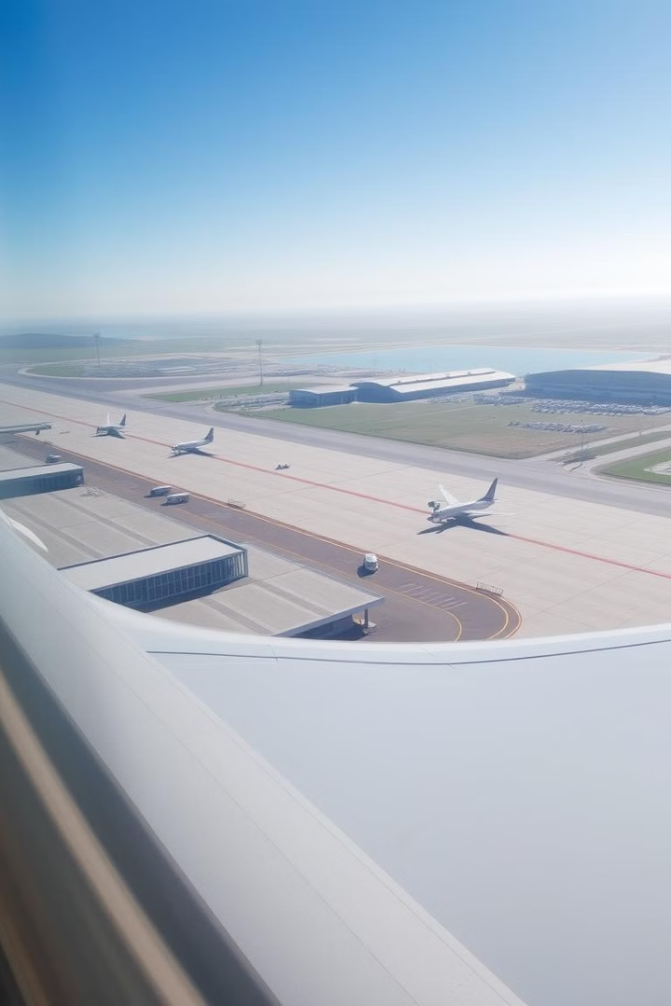
Análisis Exploratorio de Datos: Vuelos de Cabotaje en Río Grande
Este análisis exploratorio tiene como objetivo identificar los factores externos e internos que han influido en la evolución del tráfico aéreo de cabotaje en la sucursal de Río Grande (Aeropuertos Argentina 2000) entre 2018 y 2024. Se examinará el impacto de eventos como la pandemia de COVID-19, los cambios en la gestión gubernamental y las estrategias de las aerolíneas de bajo costo, así como la eficiencia operativa y la demanda de rutas.

Slide 2
Evolución Temporal del Tráfico Aéreo (2018-2024)
Período Pre-pandemia (2018-2019)
1
Durante el gobierno de Mauricio Macri, la política de "Cielos Abiertos" permitió la entrada de aerolíneas de bajo costo, reduciendo las tarifas y aumentando la competencia. Se espera observar un crecimiento en el número de vuelos y pasajeros durante este período.
2
Impacto de la Pandemia (2020-2021)
La llegada de la pandemia de COVID-19 tuvo un efecto devastador en la industria aérea, con una reducción drástica en el número de vuelos y pasajeros debido a las restricciones implementadas en Argentina.
Recuperación Post-pandemia (2022-2024)
3
La recuperación fue lenta pero sostenida, impulsada por el programa PreViaje y la reapertura gradual de rutas nacionales. Se espera un repunte en el tráfico aéreo, aunque no al nivel prepandemia.

Slide 3
Factor de Ocupación y Demanda de Rutas
Factor de Ocupación
Tipos de Aeronaves
Relación entre Aeronaves y Ocupación
El factor de ocupación de los vuelos refleja la eficiencia con la que las aerolíneas utilizaron su capacidad. Se espera ver una caída durante la pandemia debido a la baja demanda, seguida de una recuperación en 2022 y 2023 con el impulso de los viajes internos y el aumento gradual de la demanda turística.
La base de datos proporciona información sobre los diferentes tipos de aviones empleados en los vuelos de cabotaje. El análisis de las aeronaves utilizadas permitirá determinar si se están usando de manera eficiente en función de la demanda de las rutas.
Al cruzar la información sobre los tipos de aeronaves y los datos de factor de ocupación, se podrá evaluar si se están utilizando aviones más grandes en rutas con menor demanda, lo que resultaría en una menor eficiencia.

Slide 4
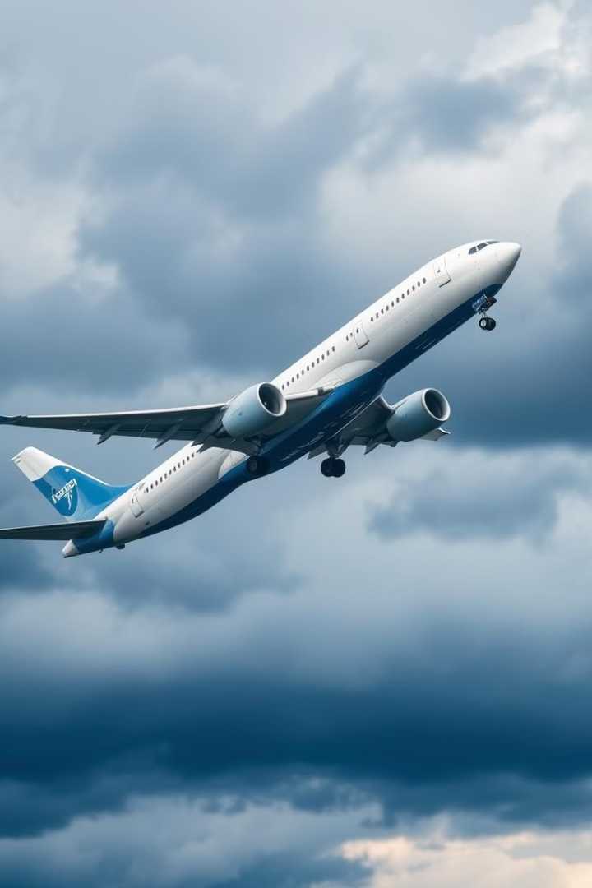
Análisis por Aerolíneas
1
Aerolíneas de Bajo Costo
Las aerolíneas de bajo costo, fundamentales para el crecimiento del tráfico de cabotaje antes de la pandemia, enfrentaron desafíos significativos durante el período de restricciones. Tras la pandemia, la reintroducción de las bandas tarifarias en 2021 limitó su capacidad de competir con Aerolíneas Argentinas.
2
Participación de Mercado
Se espera que los datos reflejen los cambios en la participación de mercado, con una disminución en la cantidad de vuelos operados por aerolíneas de bajo costo.
3
Códigos de Aeropuertos
La base de datos utiliza códigos de aeropuertos como RGA (Río Grande), AEP (Aeroparque), EZE (Ezeiza), CRD (Comodoro Rivadavia) y USH (Ushuaia).

Slide 5
Cambios en la Gestión Gubernamental
1
2
3
Mauricio Macri (2015-2019)
Alberto Fernández (2019-2023)
Javier Milei (2023 en adelante)
La política de desregulación permitió la entrada de aerolíneas de bajo costo, reduciendo tarifas y aumentando la competencia, aunque afectó la posición dominante de Aerolíneas Argentinas.
Se reintrodujeron las bandas tarifarias para proteger a Aerolíneas Argentinas, lo que impactó negativamente en las aerolíneas de bajo costo. La pandemia también afectó profundamente el tráfico aéreo.
Se esperan nuevas políticas de desregulación que buscan aumentar la competitividad y facilitar la entrada de más aerolíneas al mercado, lo que podría tener un impacto positivo en la recuperación del tráfico aéreo.

Slide 6
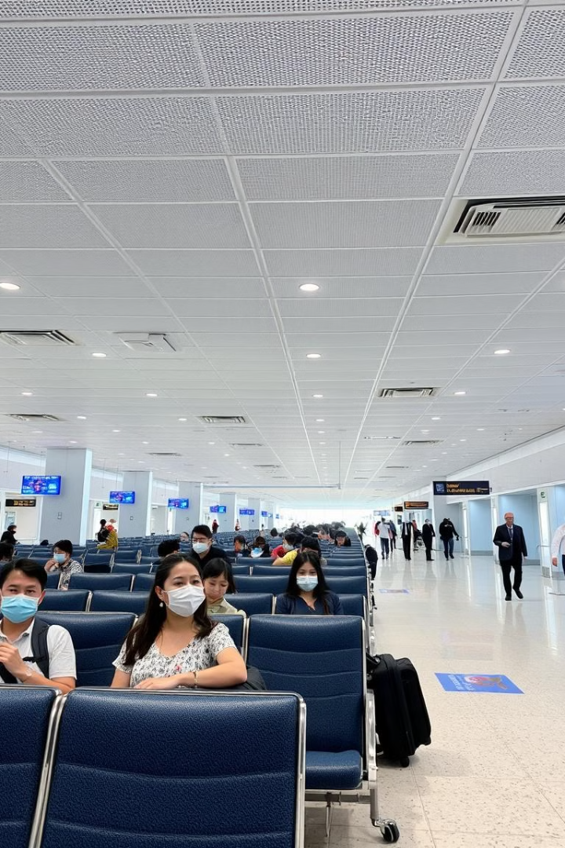
Impacto de la Pandemia en los Vuelos de Cabotaje
Restricciones de Vuelo
Argentina implementó restricciones de vuelo que afectaron gravemente al tráfico aéreo durante la pandemia, con una reducción drástica en el número de vuelos y pasajeros.
Programa PreViaje
El gobierno implementó el programa PreViaje para reactivar el turismo interno y apoyar la recuperación del tráfico aéreo de cabotaje en el período post-pandemia.
Impacto en Aerolíneas
La pandemia tuvo un efecto devastador en la industria aérea, con desafíos significativos para las aerolíneas de bajo costo durante el período de restricciones.

Slide 7




Reintroducción de Bandas Tarifarias
Protección a Aerolíneas Argentinas
La reintroducción de las bandas tarifarias en 2021 tuvo como objetivo proteger a Aerolíneas Argentinas, la aerolínea de bandera, limitando la capacidad de las aerolíneas de bajo costo para competir.
Impacto en la Competencia
Esta medida afectó negativamente a las aerolíneas de bajo costo, reduciendo su participación en el mercado de vuelos de cabotaje.
Regulación del Mercado
La reintroducción de las bandas tarifarias fue una estrategia del gobierno para regular el mercado aéreo y mantener el dominio de Aerolíneas Argentinas.

Slide 8

Recuperación Post-Pandemia
Programa PreViaje
Impulsó la reactivación del turismo interno y la recuperación gradual del tráfico aéreo de cabotaje.
Reapertura de Rutas
La reapertura gradual de rutas nacionales contribuyó a la recuperación del tráfico aéreo post-pandemia.
Crecimiento de Vuelos
Si bien la recuperación fue lenta, se espera observar un repunte en el número de vuelos y pasajeros a partir de 2022.

